Slide 1
Hatalmi viszonyok a 19. század utolsó harmadában és a századfordulón
Dr. Zsinka László
egyetemi docens

Slide 2
Hatalmi viszonyok a 19. század utolsó harmadában és a századfordulón.
Főbb témák:
A bismarcki Európa. A három császár szövetségének felbomlása
Gyarmatosítás a századfordulón
A szövetségi rendszerek kialakulása az első világháború előtt

Slide 3
A három császár szövetsége Bismarck a német egység megvalósulása után két évtizeden át kancellár, s a diplomácia legfőbb irányítója volt. Mérsékelt külpolitikát folytatott. Hangsúlyozta, hogy Németország elégedett hatalom. Nem akart gyarmatosítani. Mivel egész életében „koalíciók rémálma” üldözte – elsősorban Németo. bekerítésétől tartott egy francia-orosz szövetség létrejöttével –, az 1870-es háborúban megvert Franciaország elszigetelésére törekedett. Ezért hozta létre 1873-ban a „három császár szövetségét” az orosz, az osztrák-magyar és a német uralkodók között. Bismarck, mint a három császár szövetségének értelmi szerzője

Slide 4
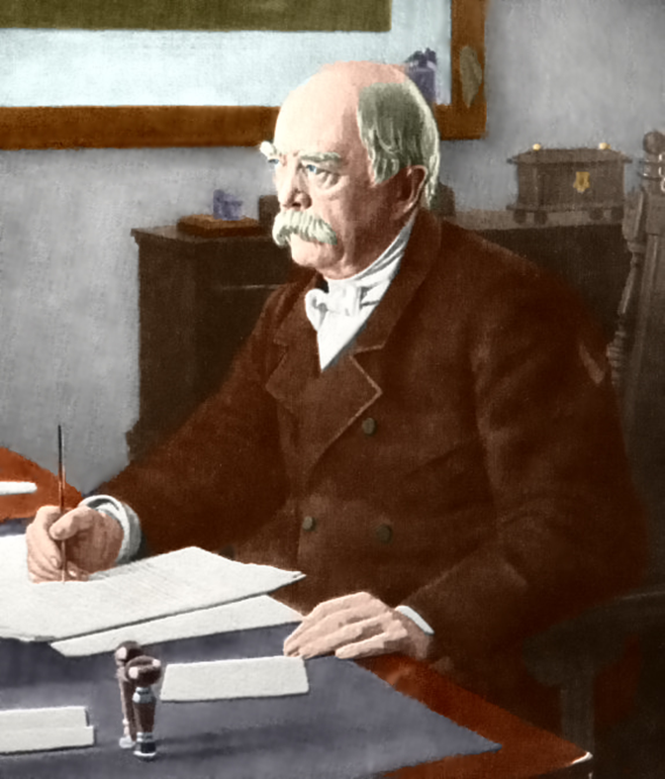
A bismarcki Európa (1870-1890) A német egység létrejötte utáni időszakban elsősorban Bismarck az európai diplomácia formálója. Az idős Bismarck
1873 Három császár szövetsége
(orosz-német-OMM)
1877-78 „Nagy keleti válság”
1878 San Stefanói béke
1878 Berlini Kongresszus
1879 Kettős szövetség
(német-OMM)
1882 Hármas szövetség
(német-OMM-olasz)
1893 Francia-orosz szövetség

Slide 5
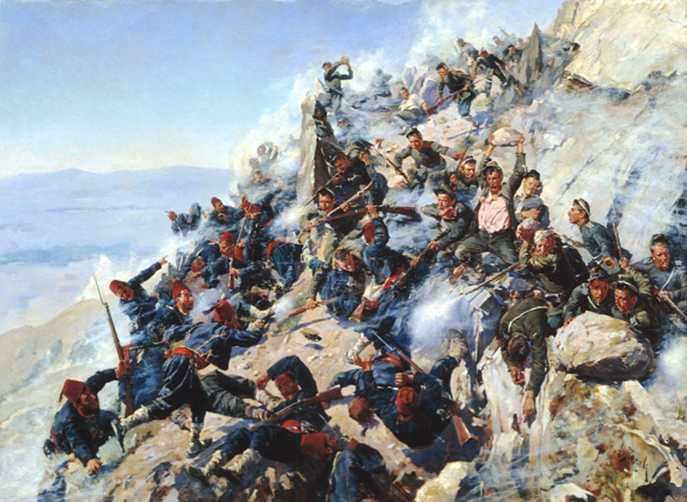
Nagy keleti válság (1878) Az oroszok - a krími háború után első ízben – beavatkoztak a Balkán ügyeibe. A törökellenes bolgár felkelők segítségére siettek, de közben egészen Konstantinápolyig (a tengerszorosokig) jutottak. Orosz átkelés a Dunán Áttörés a Sipka szoroson Bulgáriában

Slide 6
Berlini Kongresszus (1878) Anglia nem tűrte el a túlzott orosz térnyerést, és az OMM is ellenezte. A három császár szövetségének gyenge pontja az oroszok és az osztrákok közötti Balkán-ellentét volt. Bismarck nagy nehezen rávette az ororszokat, hogy üljenek tárgyalóasztalhoz a berlini kongresszuson, hogy elkerülje a három császár szövetségének felbomlását.

Slide 7
Nagyobb helyett kisebb Bulgária A berlini kongresszuson az újonnan létrejött oroszbarát Nagy-Bulgáriát Bismarck közvetítésére kisebbre „szabták”, az OMM pedig megszállhatta Bosznia-Hercegovinát. A berlini kongresszuson az orosz elégedetlenség II. Sándor cár és Bismarck részleges elhidegüléséhez vezetett.

Slide 8
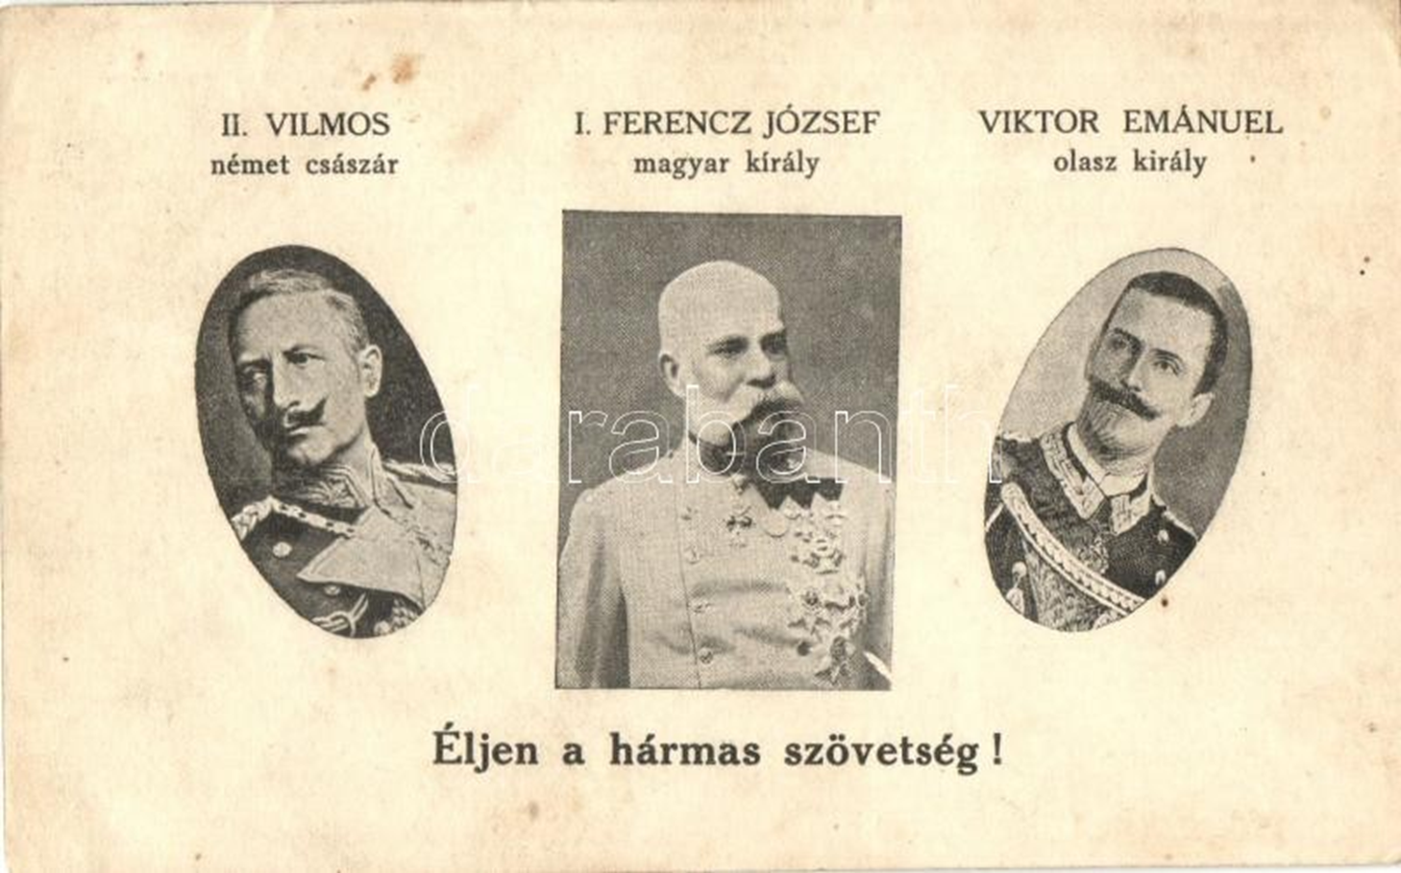
Hármas szövetség (1882) Bismarck a megingó orosz szövetséget a német-OMM-olasz együttműködéssel akarta helyettesíteni.

Slide 9
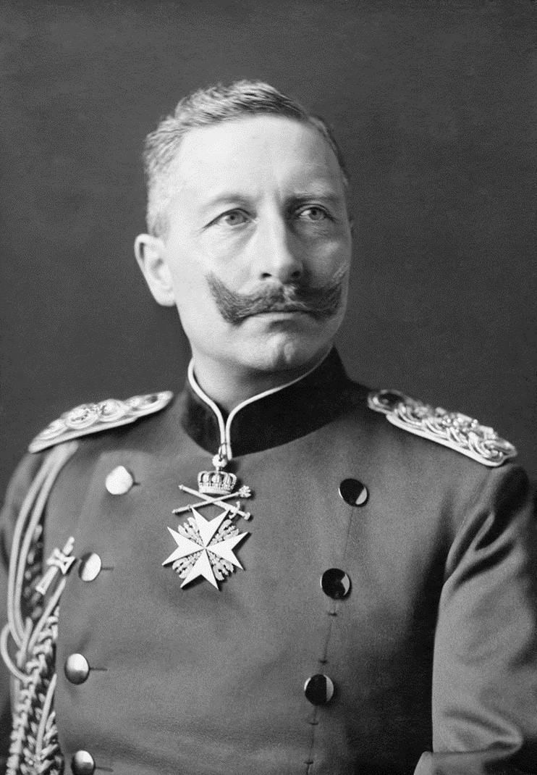
Bismarck lemondása (1890) Francia-orosz szövetség (1983)
A fiatal II. Vilmos császár trónra lépése után nem kért Bismarck hatalmas tekintélyéből. Az idős Bismarck lemondott, és az új császár külpolitikai óvatlansága már 1893-ban a francia-orosz szövetség megkötéséhez vezetett.
A Bismarck „rémálma” – Németország bekerítése – megvalósult.
II. Vilmos általában véve is sokkal ambiciózusabb külpolitika híve volt, aminek következményei nemsokára megmutatkoztak.
II. Vilmos és a távozó Bismarck

Slide 11
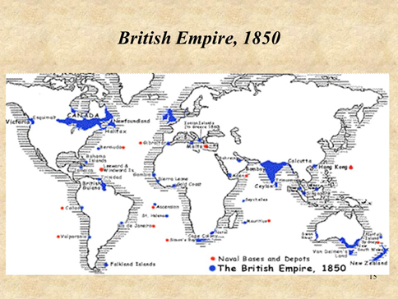
Brit gyarmatbirodalom 19. század vége A britek a század vége felé kénytelenek megszállni számos területet, hogy ne kerüljön más nagyhatalom kezébe. Kiépítették a világ leghatalmasabb gyarmatbirodalmát

Slide 12
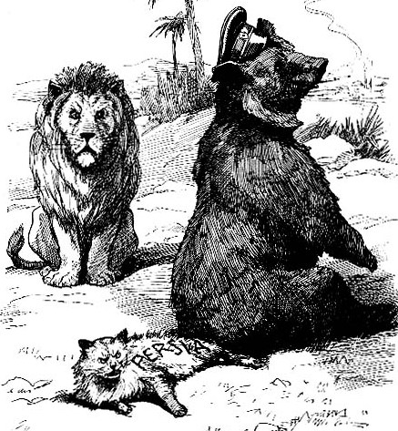
The Great Game Perzsia és Afganisztán az orosz medve és az angol oroszlán között

Slide 13
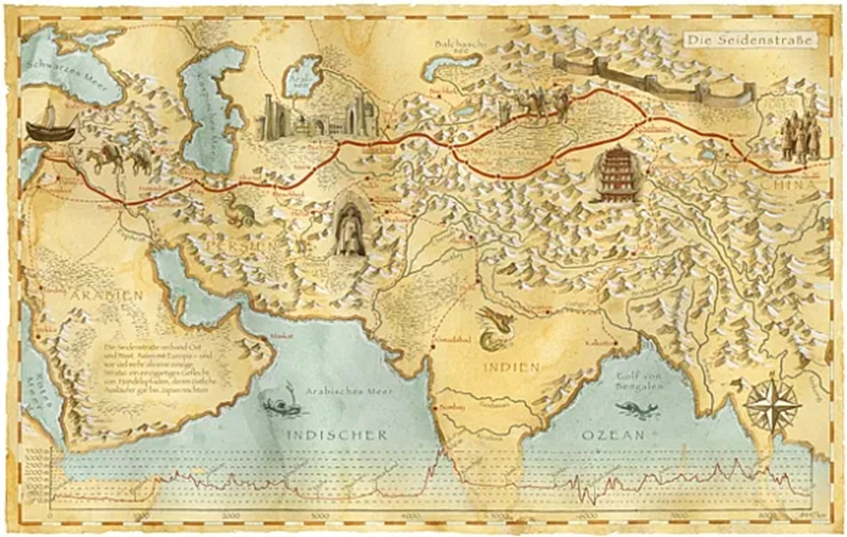
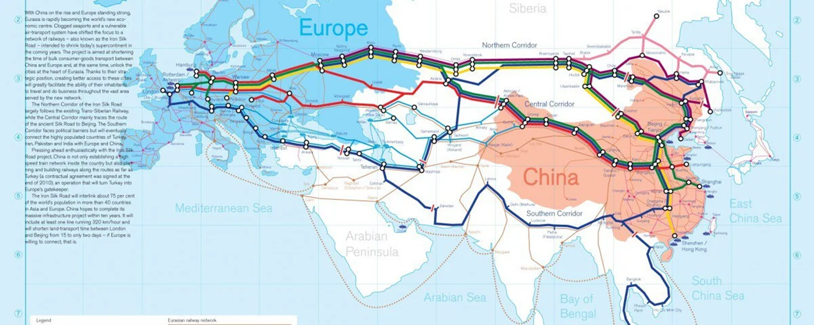
The Great Game. Orosz-angol vetélkedés Közép-Ázsiáért Az angolok szerződést iratnak alá a helyi fejedelmekkel A régi Selyemút és a mai Great Game, a kínai Silk Road project

Slide 14
Afrika gyarmatosítása

Slide 15
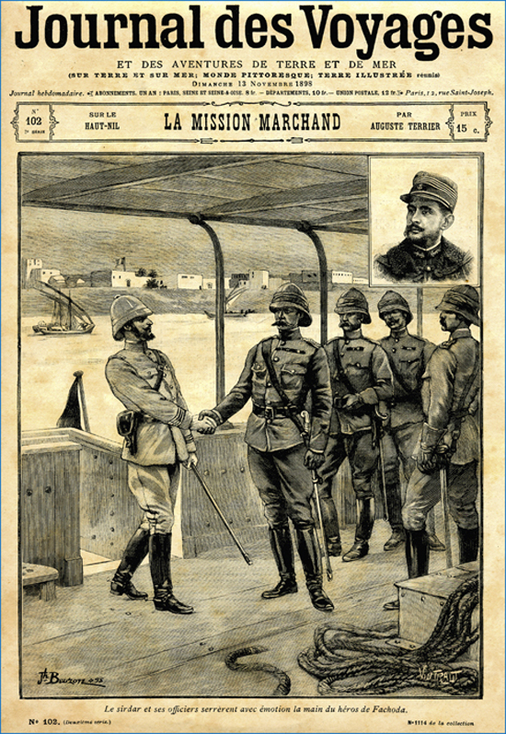
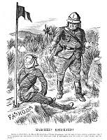
Fashodai incidens (1898) Az angol és a francia gyarmati érdekek összeütközése

Slide 16
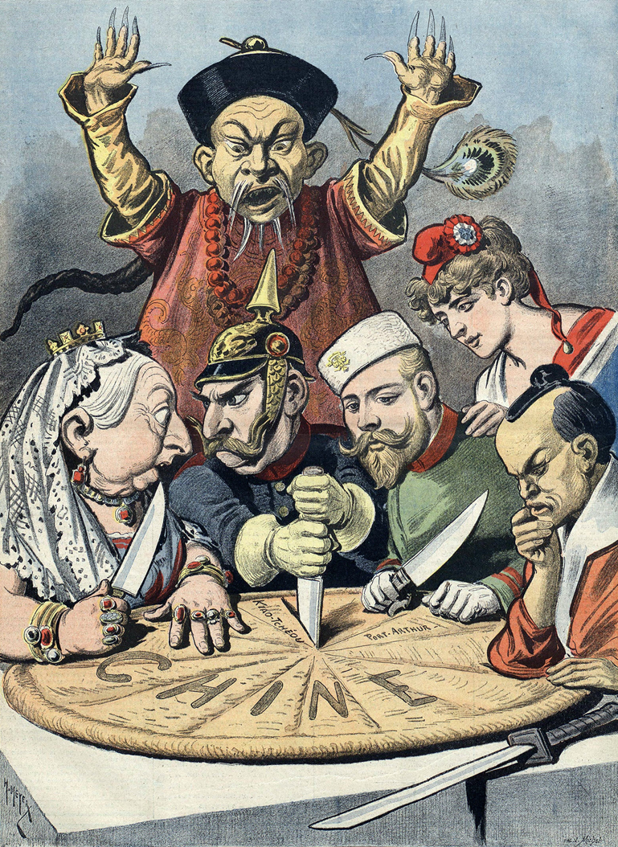
A Távol-Kelet felértékelődése a századfordulón
Orosz érdekek megjelenése: transszibériai vasút, orosz-kínai bank létrehozása
A modernizálódó Japán terjeszkedésének kezdetei
Kína felosztása gazdasági érdekszférákra. Az amerikai érdeklődés megjelenése Kína iránt
A túlzott orosz hatalmi ambíciók ellen japán-angol szövetség
1904-1905 – orosz-japán háború. Oroszoroszág háborút és pozíciókat veszít.
A nagyhatalmak felszeletelik kínai tortát

Slide 17
Egyenlőtlen fejlődés
Második ipari forradalom haszonélvezői: Németország, USA
Németország élre tör:
Későn jövők előnye (hatalmas és modern üzemek)
A bankok szerepe
Oktatás, mérnökképzés, írástudók aránya
Állam szerepe – védővámok
A világ újrafelosztásának igénye

Slide 18
USA a századfordulón
Gazdaság
Szinte korlátlan nyersanyagforrások
Óriási üzemméretek
Hatalmas belső piac
Hektikus tőzsde, dinamikus konjunktúra

Slide 19
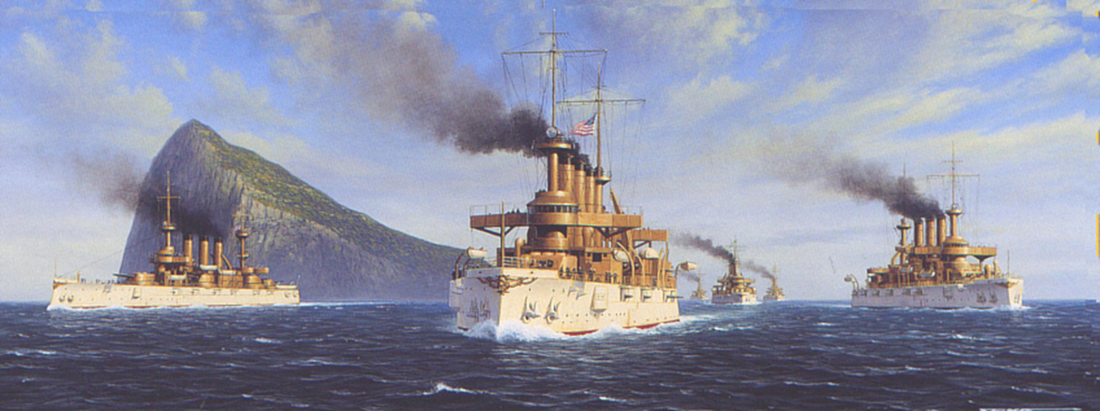
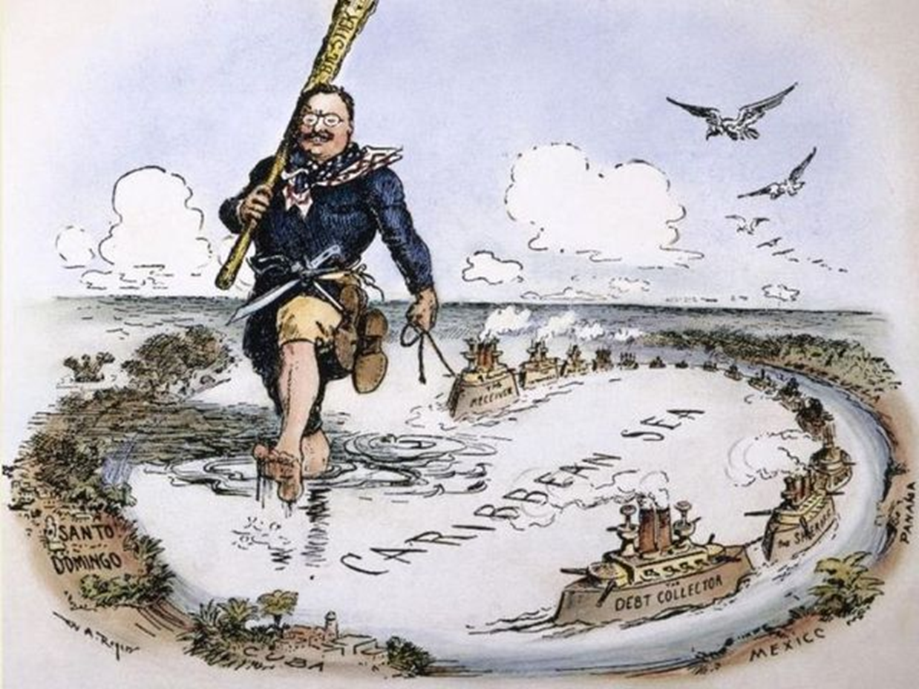
USA a századfordulón
Politika – újszerű külpolitikai aktivitás
Amerikai idealizmus
USA nem gyarmatosít T. Roosevelt elnök „fehér flottája” a világ körül
„Amerika az amerikaiaké” (Monroe-elv)
A világ első gazdasági hatalma a századfordulón
Spanyol-amerikai háború (Kuba, Fülöp-szigetek)
Ágyúnaszád diplomácia – Latin-Amerika
Kína: „nyitott kapuk” elve
Panama csatorna megépítése (1914)
Theodore Roosevelt elnök
ágyúnaszád diplomáciája
A Karib-tengeren

Slide 20
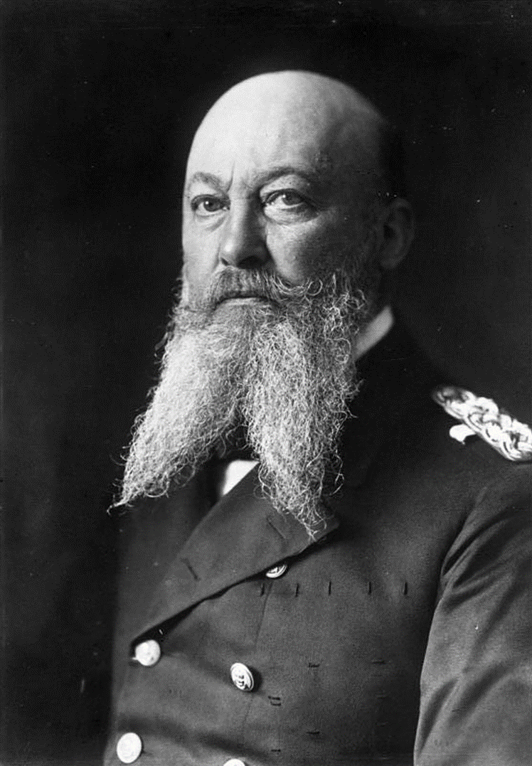
Német-angol flottaépítési verseny Dreadnought és Tirpitz admirális a német flottaépítés atyja Nézzen utána milyen hajótípus a dreadmought!

Slide 21
Hatalmi átrendeződés a századfordulón
Az angol-német viszony nem volt rossz, amíg a német flottaépítési program nem intézett kihívást a brit flotta elsőségével szemben. Így az angolok feladták a splendid isolationt és kontinentális szövetséges után néztek.
A németeknél és angoloknál gyengébb Franciaország nem ütközhetett egyszerre a németekkel Európában (revans Elszász-Lotharingiáért) és az angolokkal a gyarmatokon (pl. Fashoda). A franciák a kisebb rosszat, az angolokat választották, akik maguk is németellenes szövetség után néztek. (1904 angol-francia megállapodás + orosz-francia szövetség már 1893 óta létezett.)
Az oroszok és az angolok között Közép-Ázsiában élesek az ellentétek. Az oroszok csak a Japántól elszenvedett 1904-1905-ös háború után hajlottak a kompromisszumra és a közép-ázsiai érdekszférák felosztására. (1907 angol-orosz megállapodás = bezárul a gyűrű Németország körül.)

Slide 22
Szövetségi rendszerek Az antant kialakulása, Németország bekerítése
1893 Orosz-francia szövetség
1904 Angol-francia megállapodás
1907 Orosz-angol megállapodás

